Slide 1
KẾ HOẠCH BÀI DẠY
MÔN: MĨ THUẬT
LỚP: 1
Trường: TH Đại Quang
Tổ: 3
Họ và tên giáo viên: Nguyễn Lê Na

Slide 3
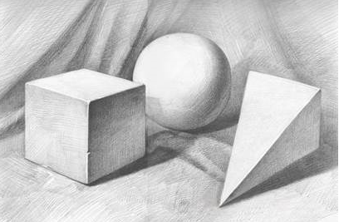
Em đã biết những khối nào?

Slide 4
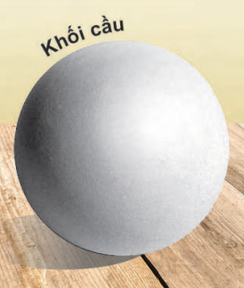
Quan sát Khối cầu
- Hình dạng của khối cầu giống hình nào em đã học?
- Từ khối cầu, em liên tưởng đến vật gì?

Slide 5
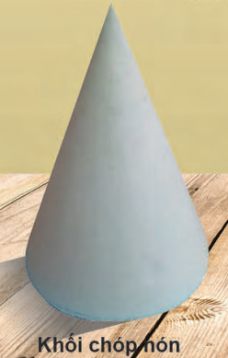
Quan sát Khối chóp nón
- Xung quanh em, vật gì có dạng khối chóp nón?
- Từ khối chóp nón, em liên tưởng đến vật gì?

Slide 6
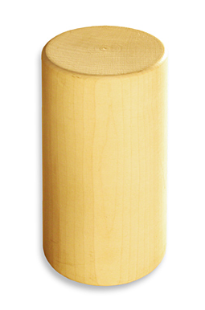
Quan sát Khối trụ
- Hình dáng khối trụ?
- Từ khối trụ, em liên tưởng đến vật gì?

Slide 7
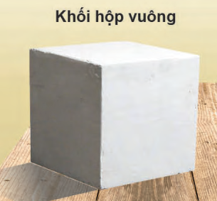
Quan sát Khối hộp vuông
- Khối hộp vuông được ghép từ những hình gì em đã học?
- Từ khối hộp vuông, em liên tưởng đến vật gì?

Slide 8
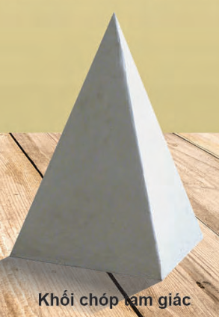
Quan sát Khối chóp tam giác
- Khối tam giác được ghép lại từ n hững hình nào em đã học?
- Từ khối chóp tam giác, em liên tưởng đến vật gì?

Slide 9
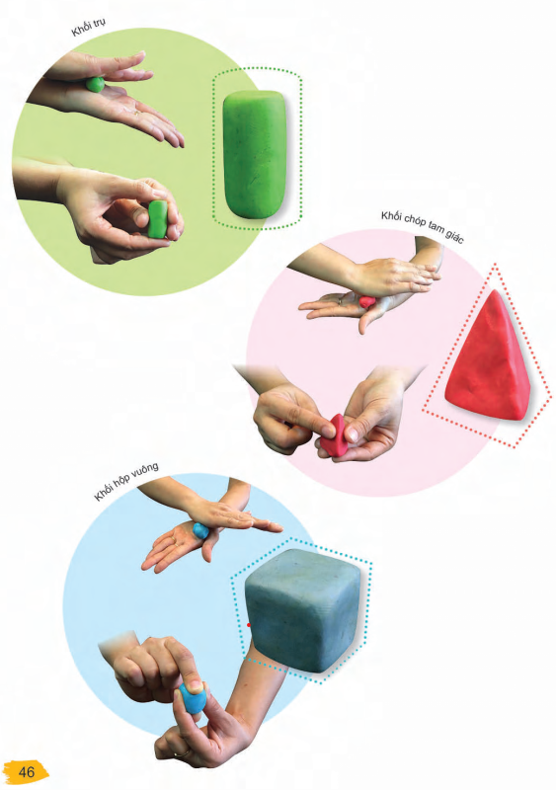
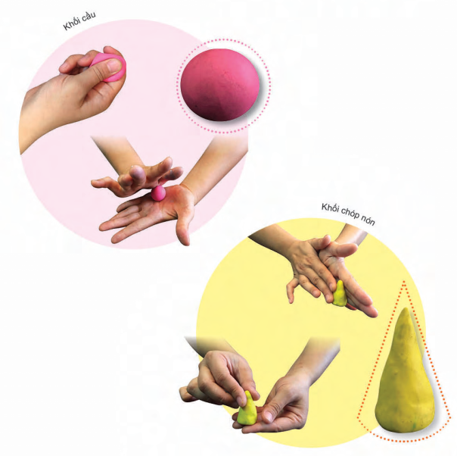
Hướng dẫn thực hiện
Tạo hình khối cơ bản bằng đất nặn

Slide 10
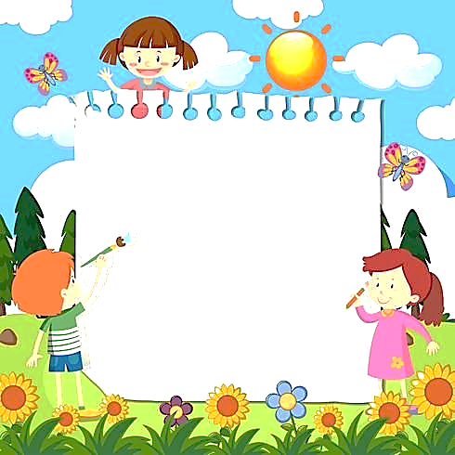
Thực hành
Tạo hình khối cơ bản mà em thích

